Slide 1

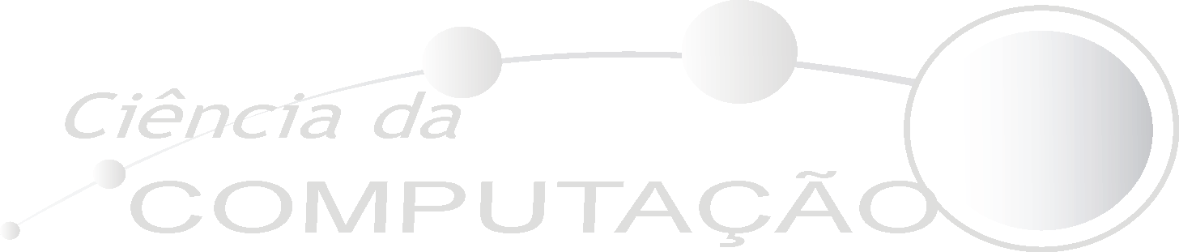
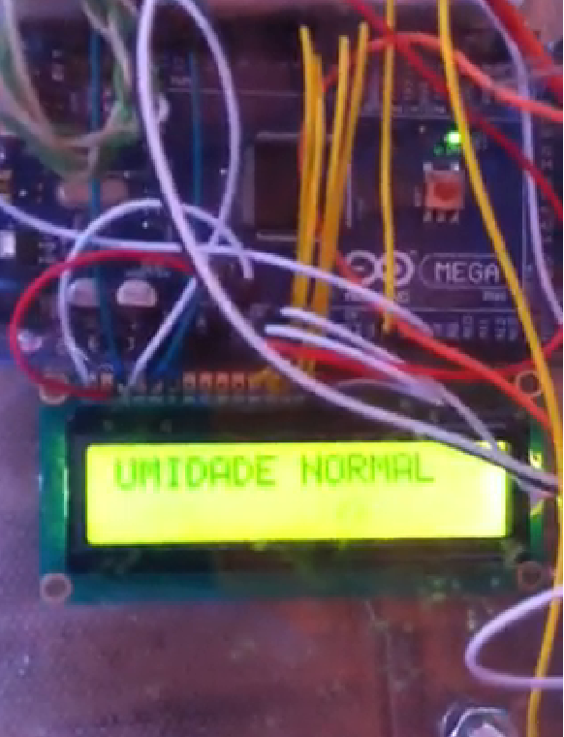
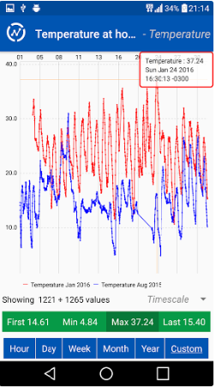
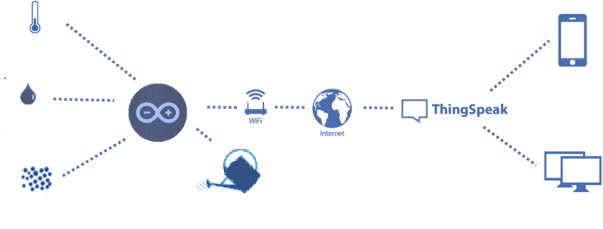
WATERING CAN – Sistema de Irrigação e Weather Station
Douglas Magalhães de Oliveira
PONTIFÍCIA UNIVERSIDADE CATÓLICA DE MINAS GERAIS
PUC MINAS CAMPUS DE POÇOS DE CALDAS
Prof. Dr. Cláudio Faria
ORIENTADOR
INTRODUÇÃO
Watering Can (Figura 1), é um projeto baseado no controlador Arduino, juntamente com a plataforma IOT (internet of things) ThingSpeak que funcionara como uma weather station além de funcionar como um sistema de irrigação automático.
ARQUITETURA DO SISTEMA
É construído utilizando o controlador Arduino que é uma plataforma de prototipagem eletrônica de Hardware e Software livre, onde sua principal aplicação é a facilidade de se implementar protótipos nas áreas de impressão 3D, robótica, engenharia de transportes, engenharia agronômica, musical, ou até mesmo em ambiente escolar, universitário, tendo um baixo custo para desenvolvimento. O Arduino coleta o dado do ambiente através dos sensores, o envia via wi-fi para a plataforma ThingSpeak onde o mesmo é processado e através do app ThingView, visualizamos as informações de um dispositivo Android. Já a parte de irrigação é composta de uma bomba que é acionada toda vez que o sensor indicar ao Arduino falta de umidade do solo Essa bomba é acionada por um curto período, para se evitar o desperdício, esperando a próxima verificação de solo para liberar um novo fluxo (Figura 2).
THINGSPEAK
É uma plataforma IOT (internet of things) ThingSpeak, que permite agregar, visualizar e analisar streams de dados em tempo real, utilizando algoritmos do Matlab para se criar filtros e cálculos mais complexos. O ThingSpeak trabalha junto com a plataforma ThingView(Figura 3), que é um visualizador dos dados coletados pelos sensores.
Figura 1: Watering Can
OBJETIVOS
O projeto tem como objetivo o monitoramento da temperatura ambiente, umidade do solo e umidade relativa do ar, além de incorporar um sistema de irrigação automático, que através do sensor higrômetro, pode ou não irrigá-la. evitando o desperdício de água tornando se um projeto que visa sustentabilidade
Figura 3: Plataforma ThingView
Figura 2: Projeto conceitual
CONSIDERAÇÕES FINAIS
Este projeto se resume em implementar, com a ajuda do controlador Arduino, juntamente com a plataforma ThingSpeak, um Sistema de irrigação automatico com um Sistema de monitoramento em tempo real embutido, onde visa a sustentabilidade relacionada ao consume de agua e a garantia de hidratacao correta de uma planta.
CARACTERÍSTICAS DO PROJETO
-Sistema de irrigação automático que visa manter a planta irrigada de acordo com dados fornecidos pelos sensores.
-Diminuição do consumo de água, pois a planta só será irrigada quando o solo estiver árido.
-Monitoramento em tempo real da temperatura e umidade, onde os sensores enviam os dados para a plataforma ThingSpeak e seus resultados serão apresentados no aplicativo Thingview.
REFERÊNCIAS
[1] EVANS, Brian. “Beginning Arduino Programming: Writing Code for the Most Popular Microcontroller Board in the World (Technology in Action)”. Springer Verlag NY, 2011;
[2] MCROBERTS, Michael. “Beginning Arduino”.Apress Berkeley USA, 2013.

